Slide 1
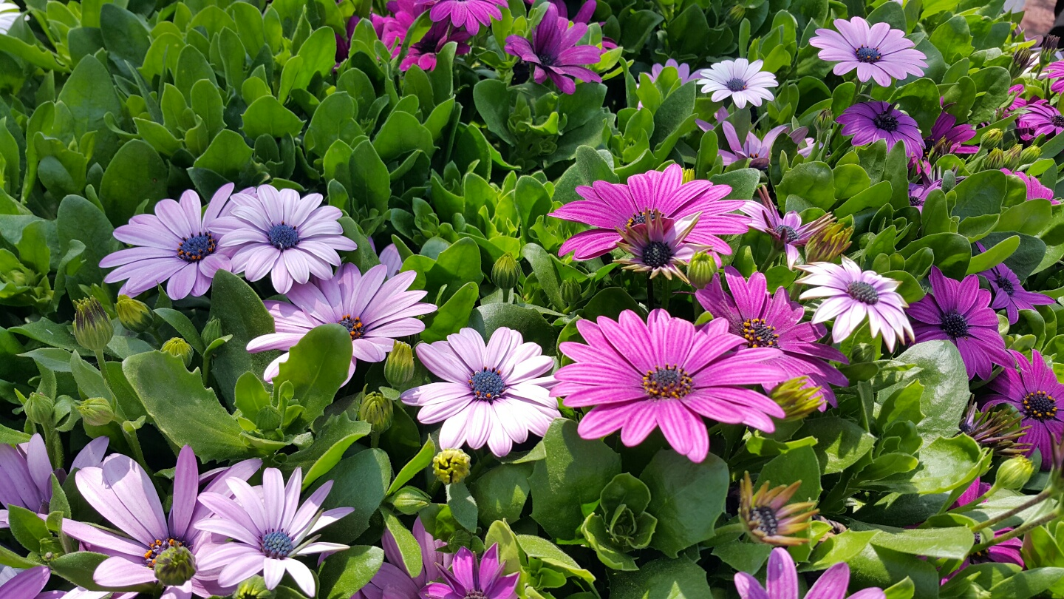
19か こくいん
しと 1:1

Slide 2
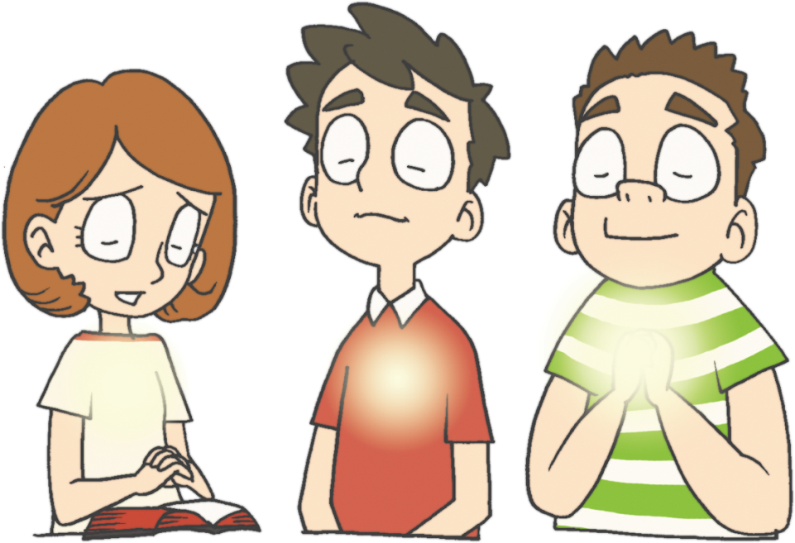
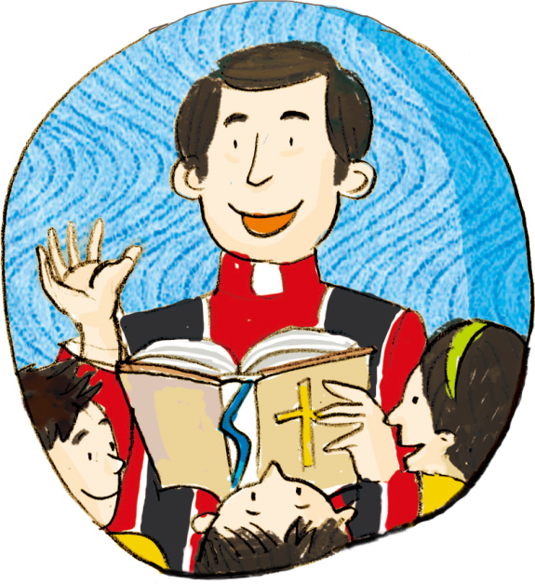
かみさまは いまも みことばによって はたらかれています

Slide 3
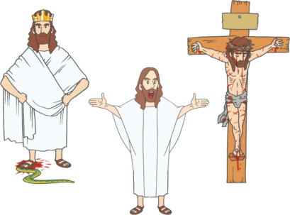
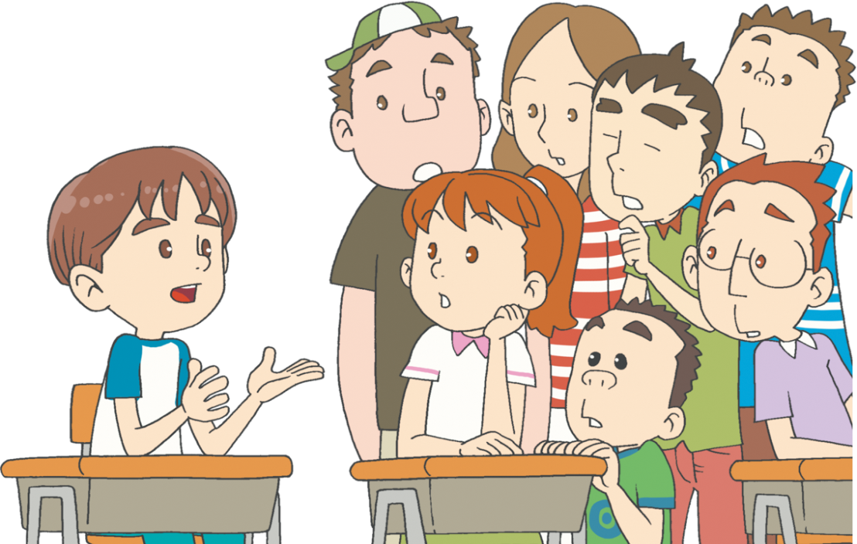
わたし、わたしたち、すべての ことの なかで あじわうことが いのりです

Slide 4
でんどうとは なんですか
Nobody だれも できない その みち!!
No way だれも ひらくことが できない
そのみち!!
No where だれも いくことが できない
その みち!!

Slide 5
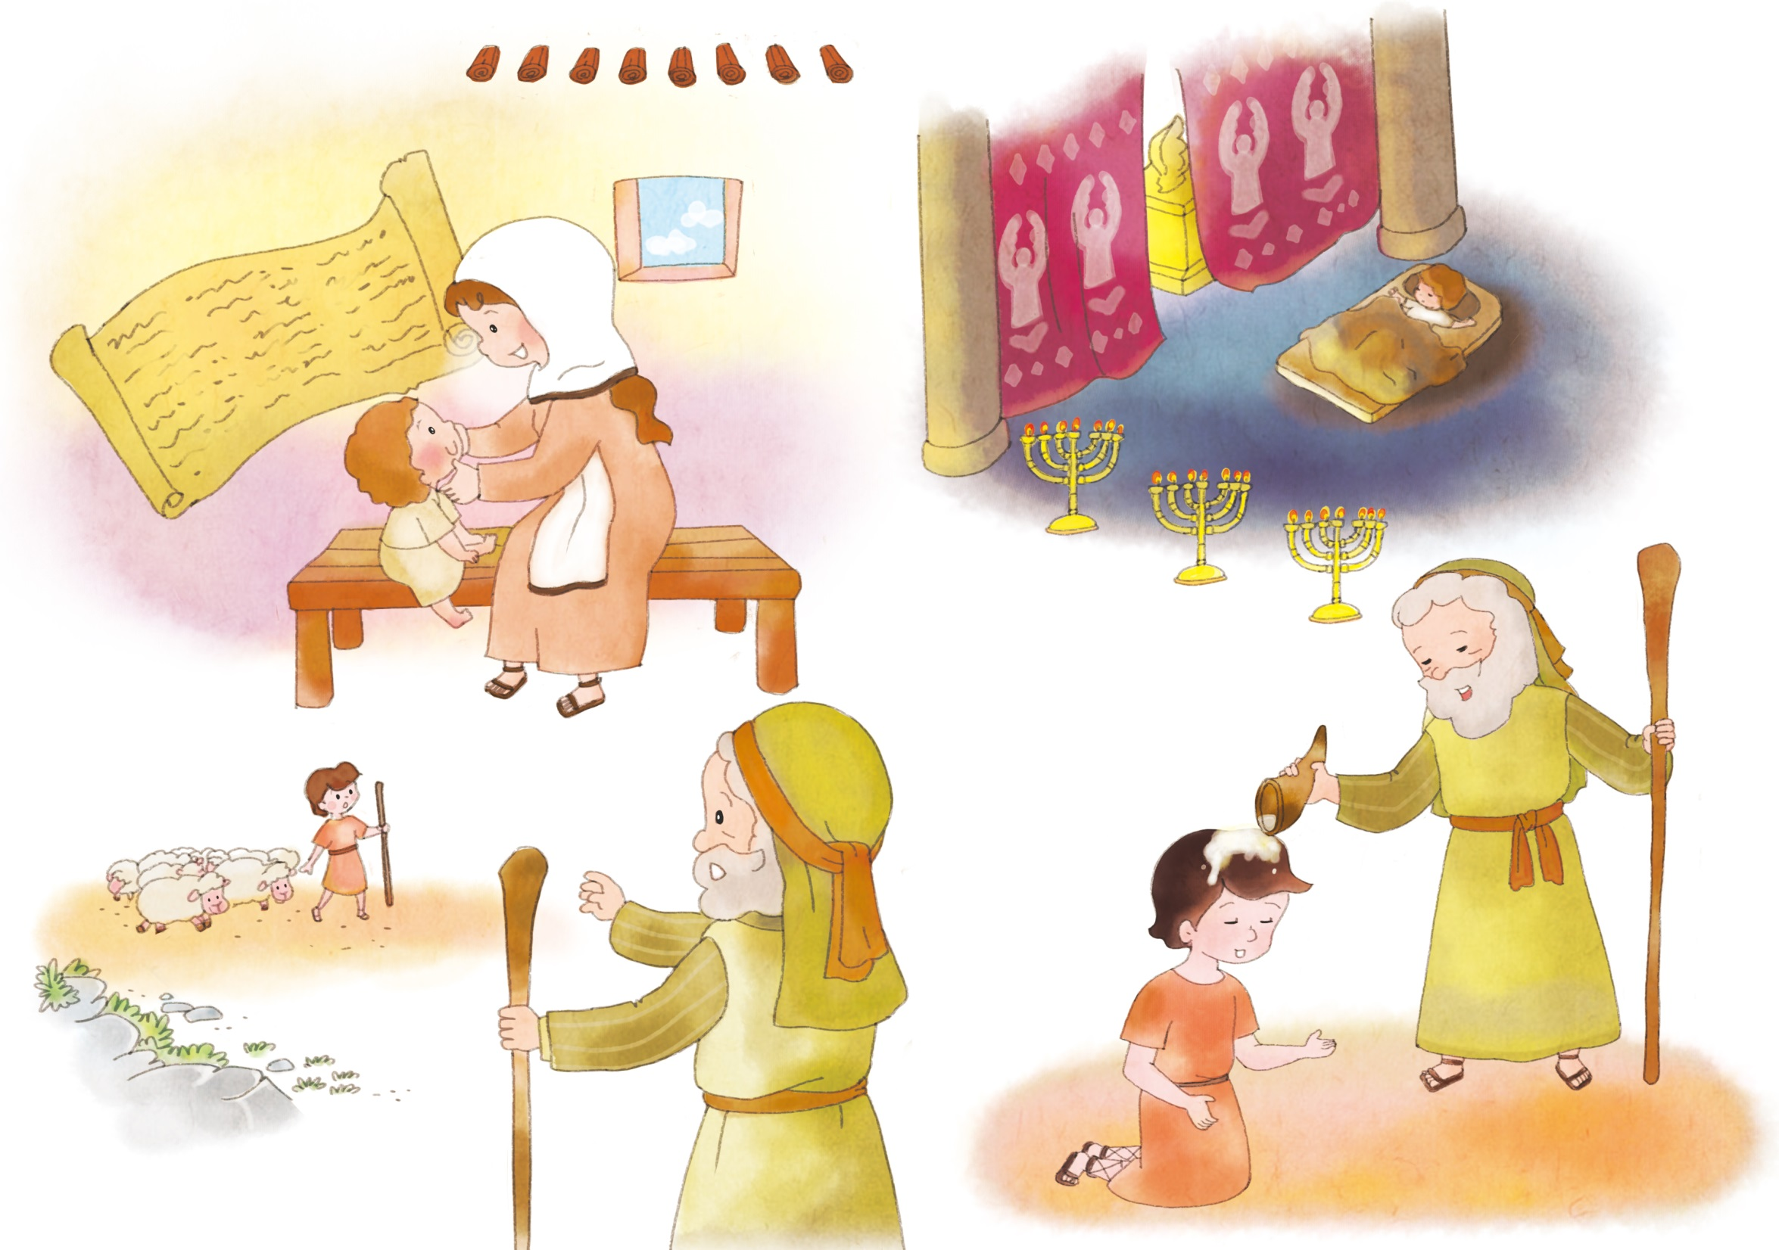
ㅎ
しと 1:3 40にちかん ふくいんを こくいんすれば
じだいが かわります
しと 1:14 10にちかん ふくいんに しゅうちゅうすれば
じんせいが かわります
しと 2:42 れいはいの とき しゅうちゅうすれば
はたらきが おきます

Slide 6
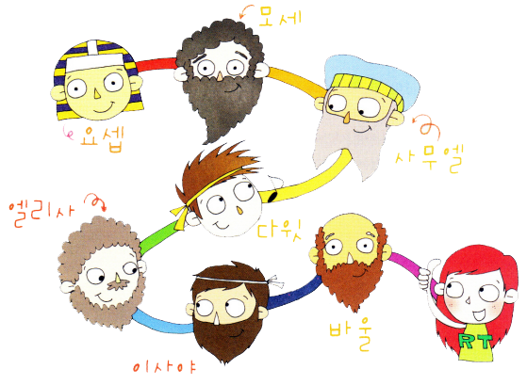
1. おさない ときに ふくいんが まず こくいんされなければ なりません
こくいん

Slide 7
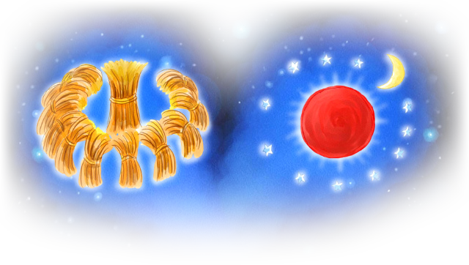
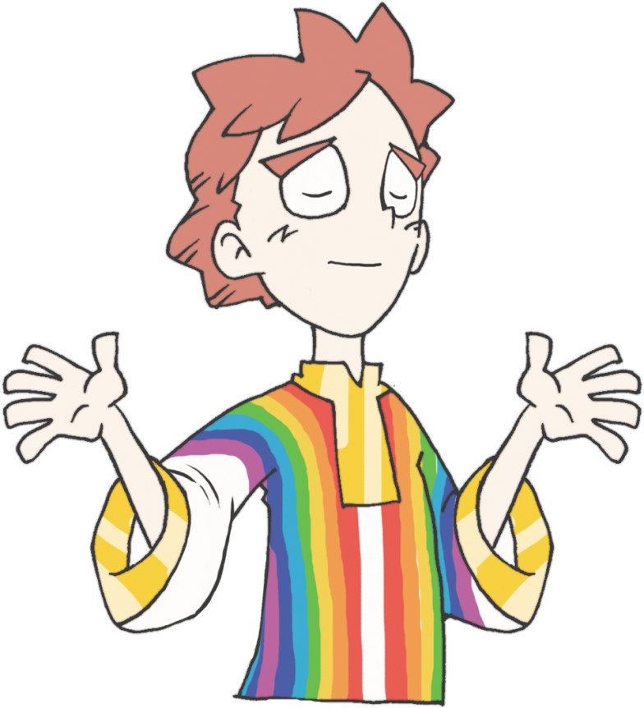
ふくいんが こくいんされた ヨセフに
かみさまが ビジョンを あたえられました

Slide 8
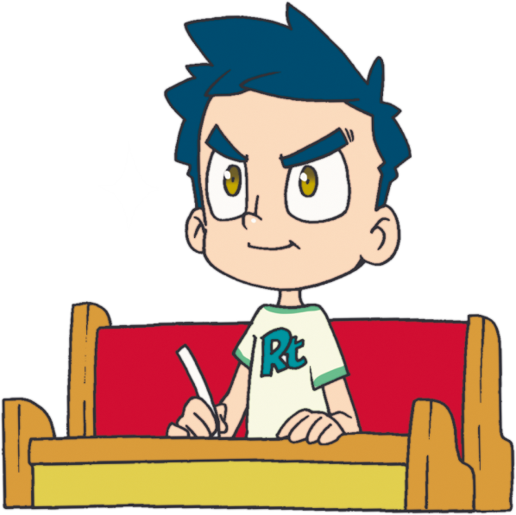
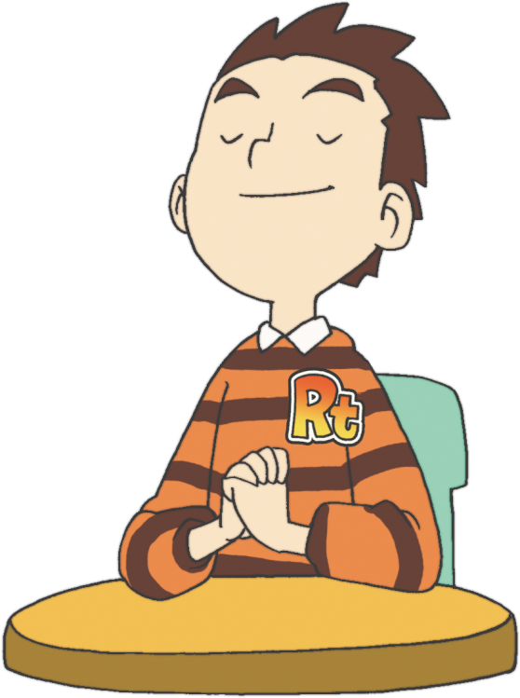
モーセにとって かみさまの けいやくが
つたえられた こどもじだいは ふくいんが こくいんされる さいこうの じかんでした

Slide 9
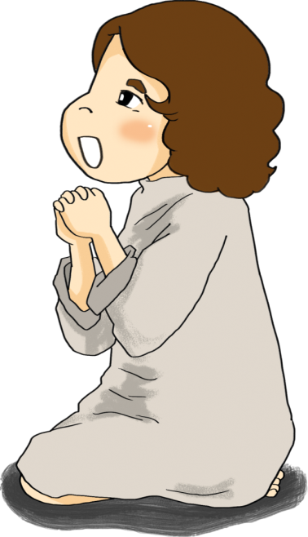
けいやくの はこの そばで よこに
なっていた サムエルのように かみさまの
みことばと したしくする レムナントに
なりましょう

Slide 10
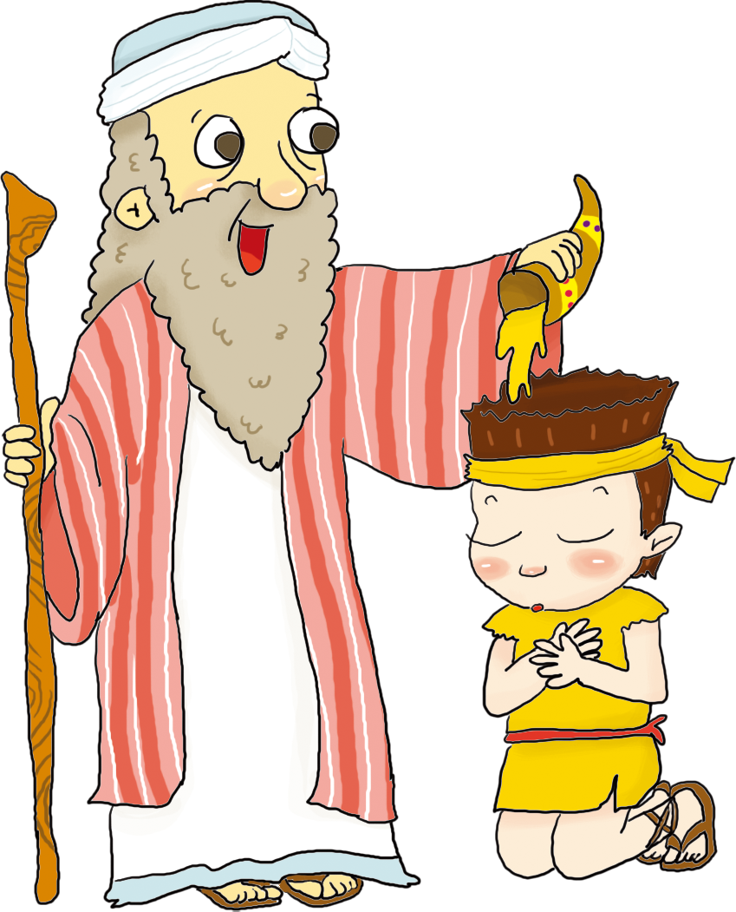
こどもの ときから しゅの れいが はげしく くだった ダビデの ような レムナントに
なりましょう

Slide 11
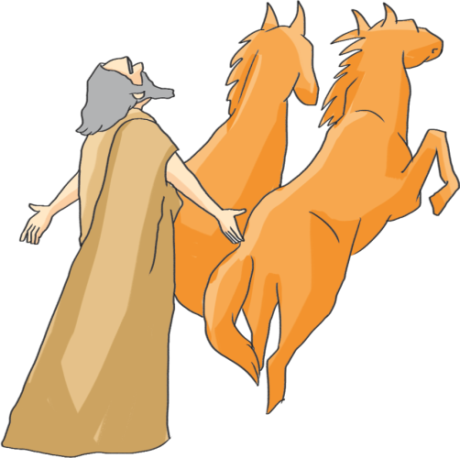
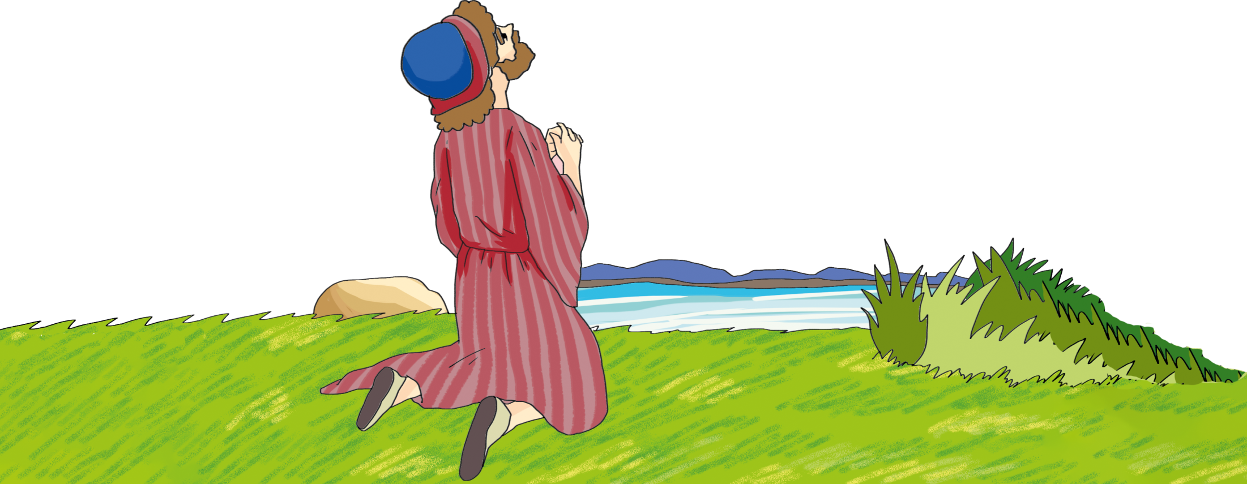
れいの ふたつの わけまえ、せいれいの みたしを あじわう レムナントに なりましょう

Slide 12
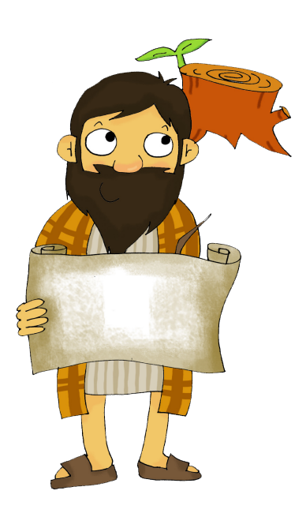
きりかぶ、
インマヌエルの
おくぎを
あじわいましょう

Slide 13
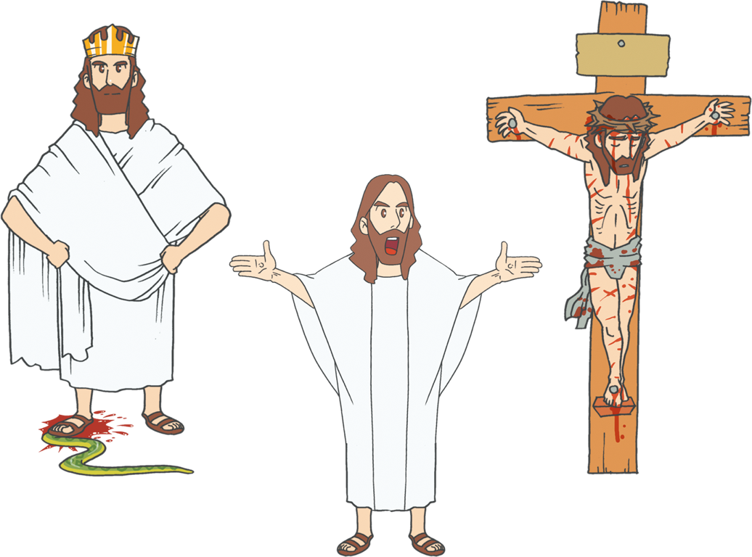
イエスが キリストであることを
こくいんする レムナントに なりましょう
よげんしゃ
おう
さいし

Slide 14
ㅎ
レムナントの ときに キリストが こくいん されれば
よのなかが かわります
レムナントの ときに キリストが こくいん されれば
くらやみの せいりょくが うちくだかれます
レムナントの ときに こたえられる ふくいんの
おくぎを フォーラムしましょう

Slide 15
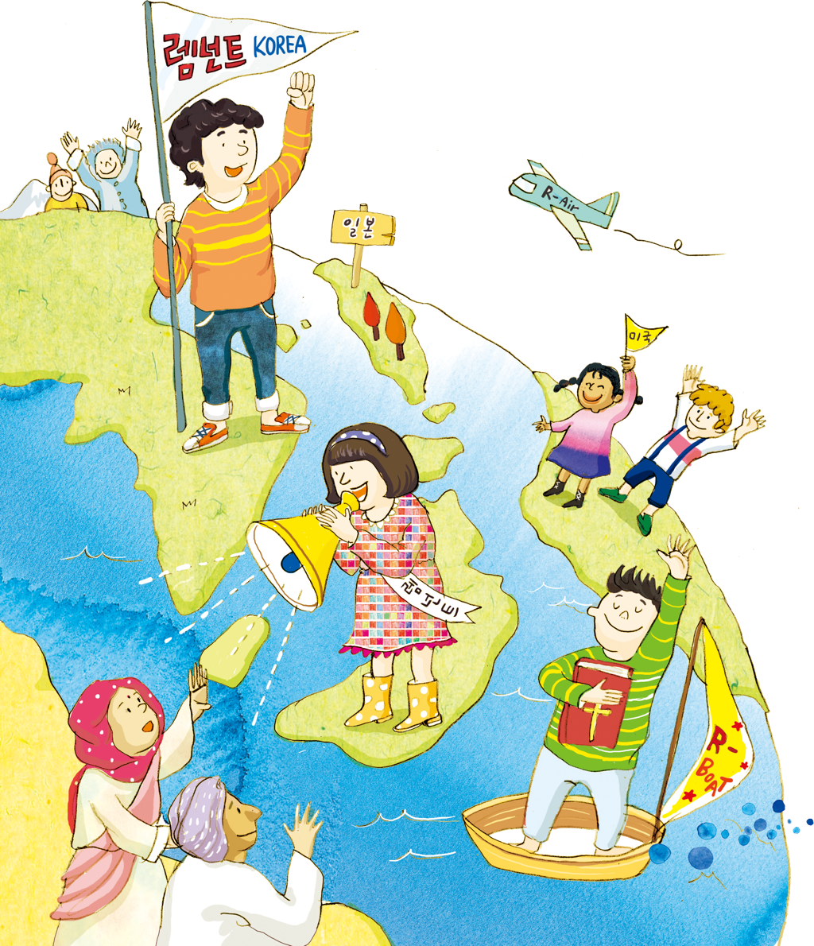
2. おさない ときに こくいん された ふくいんの こたえは せかいを かえることが できます

Slide 16
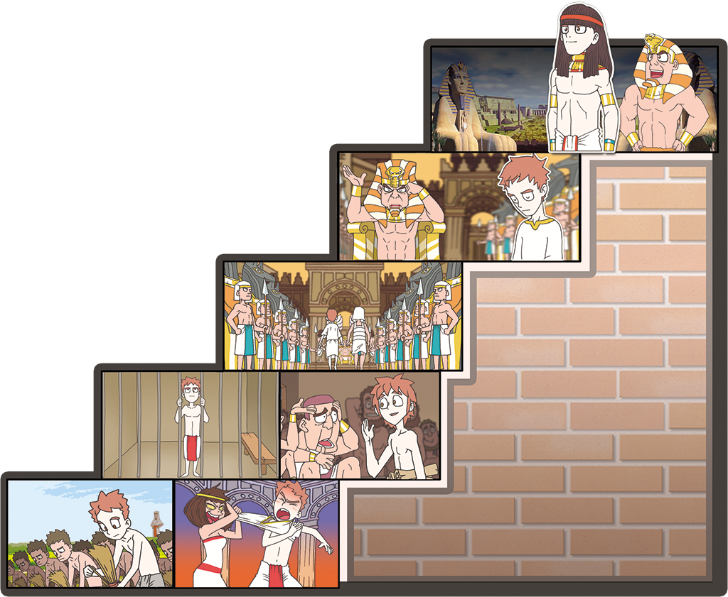
もんだいと じけんの
なかで せかいを
ふくいんによって
せいふくする
こたえが
あたえられました

Slide 17
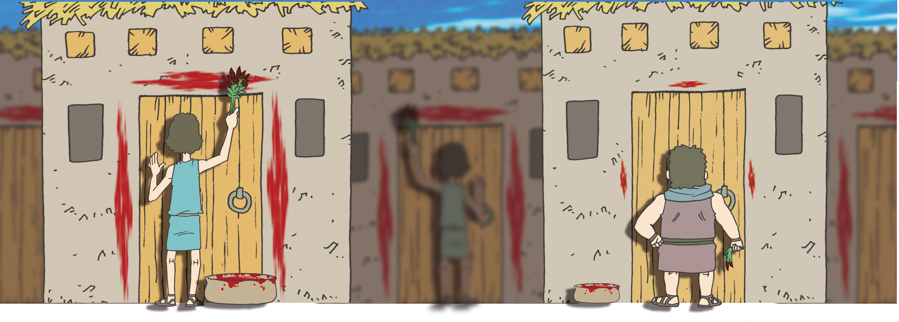
きせいの いけにえ、 しゅつエジプトの
はたらきによって すくわれた イスラエルの たみ

Slide 18
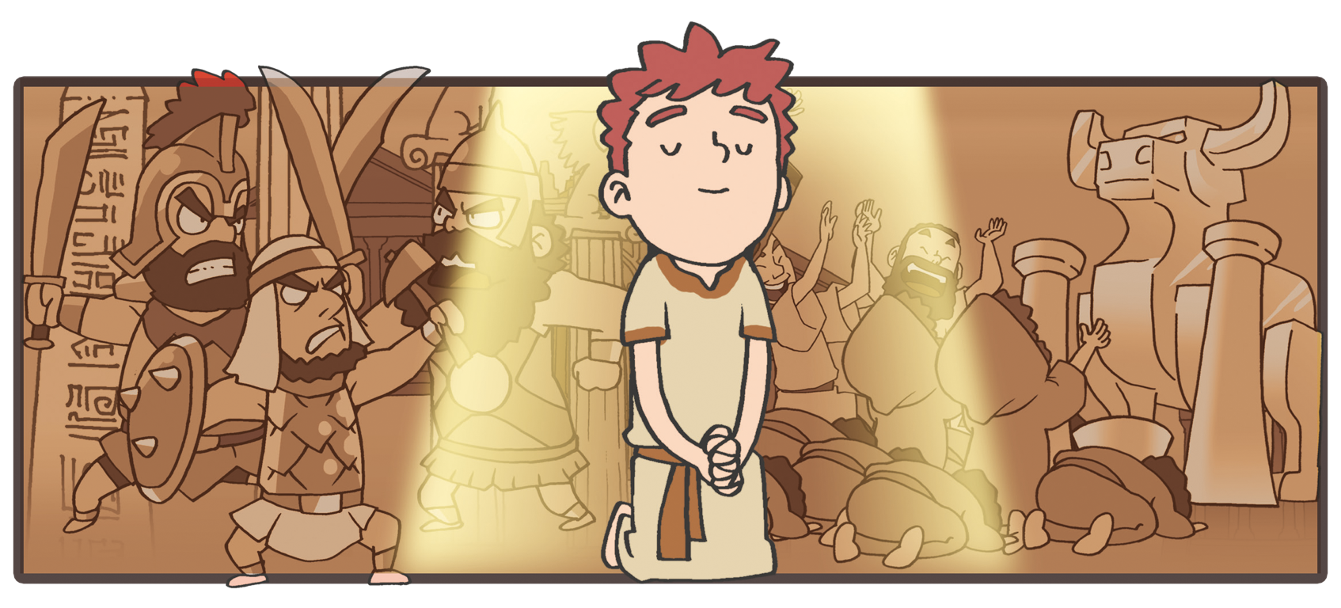
ぐうぞうを とりのぞいて ミツパうんどうの しゅやくに なりましょう

Slide 19
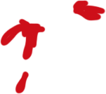
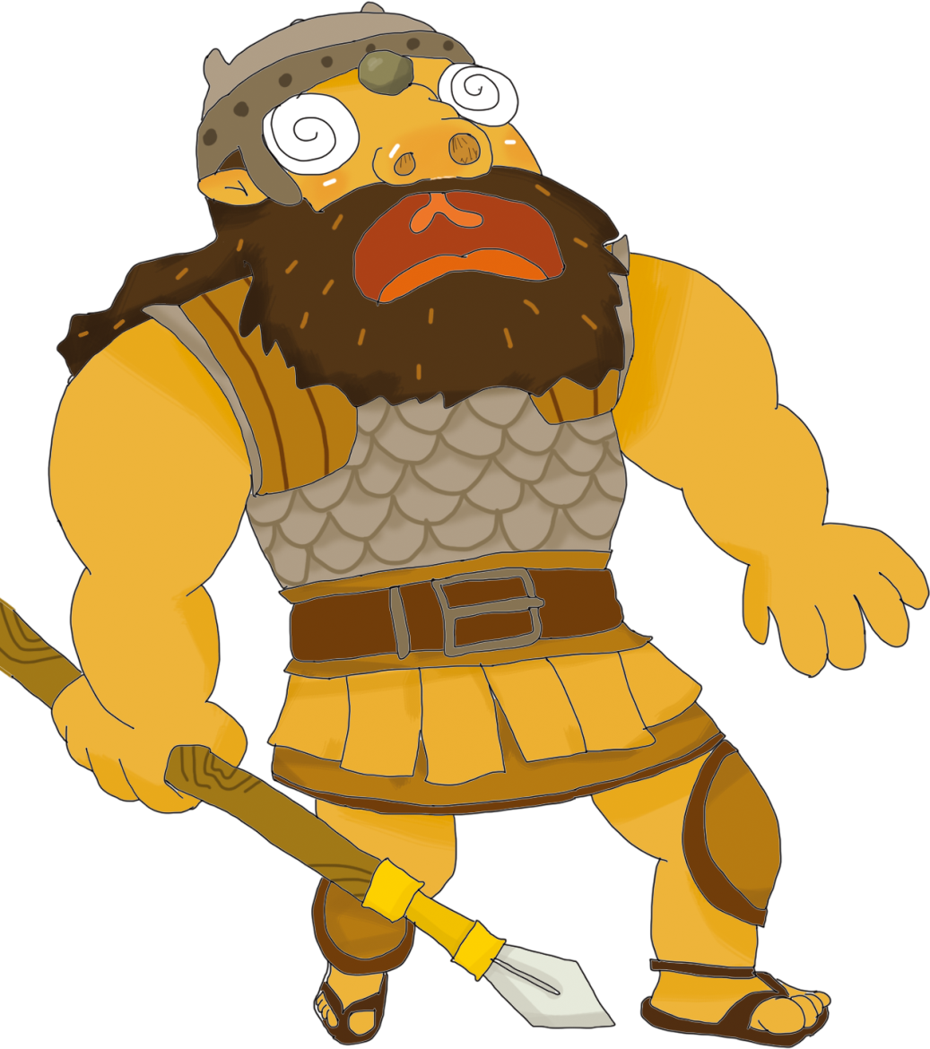
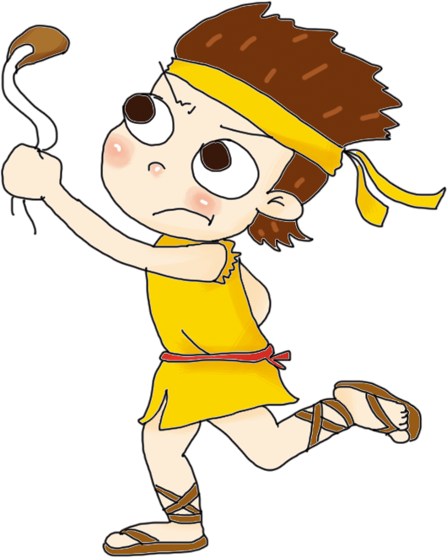
かみさまが いきておられる ことと
そのかたの ちからを あかししました

Slide 20
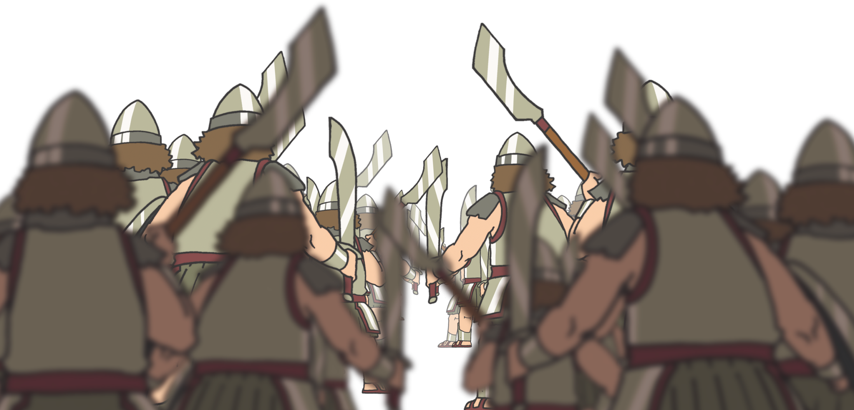
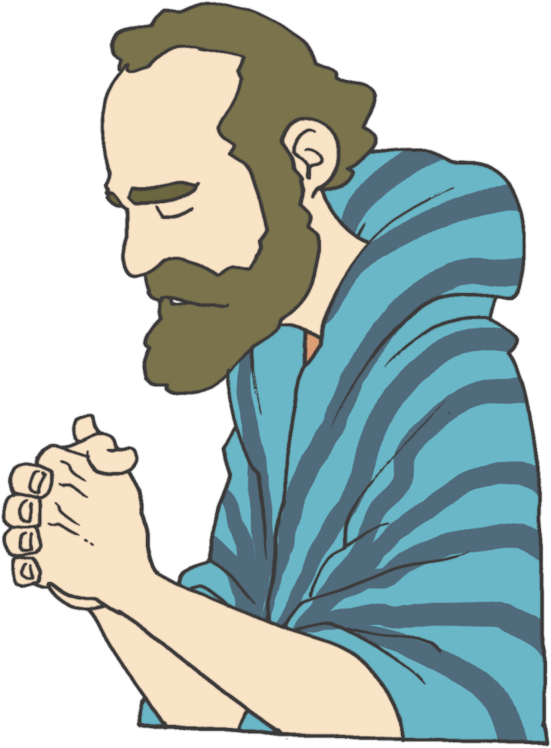
エリシャは アラムぐんたいに
かつ ふくいんうんどうを しました

Slide 21
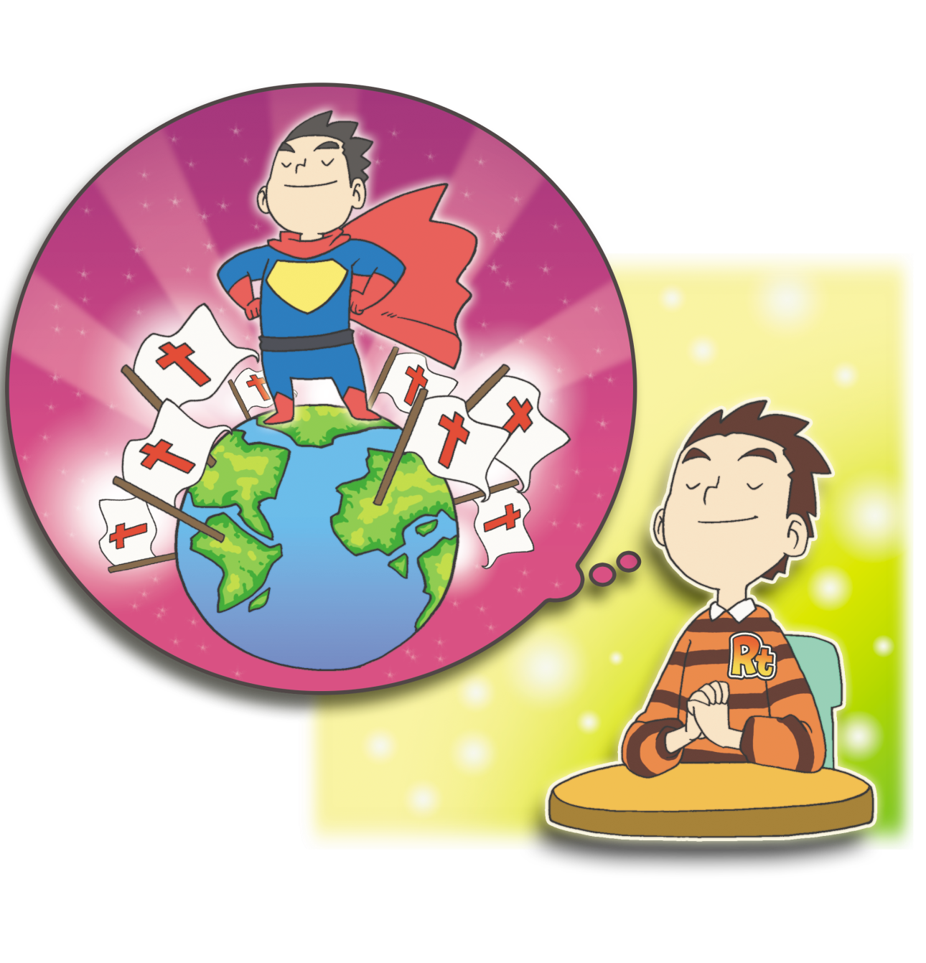
おきよ ひかりを はなて…
ちいさなものが しぞくとなり…
ときが くれば しゅが すみやかに
それを する

Slide 22
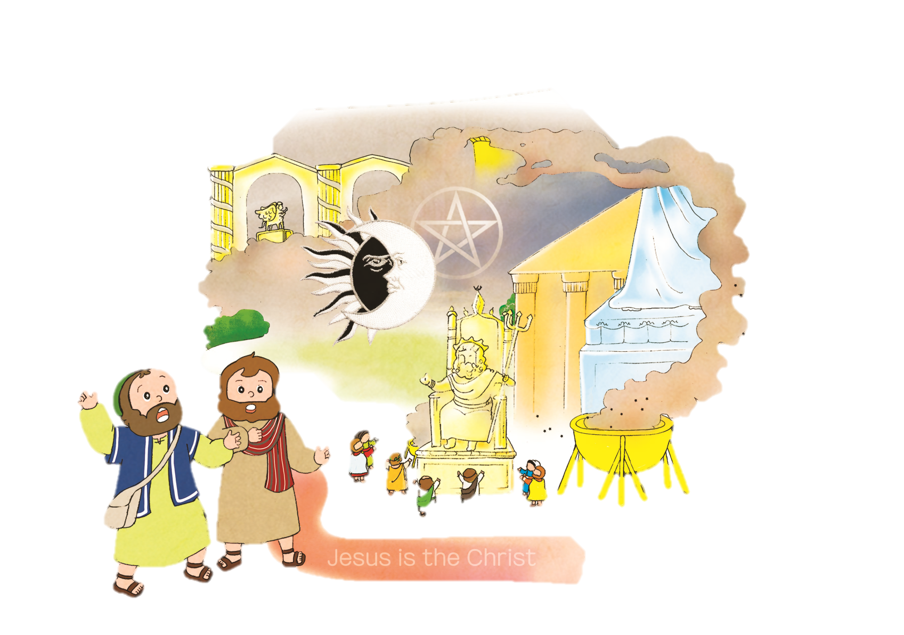
ローマも みなければ ならない
ローマでも あかし しなければ ならない
おそれては ならない パウロ。あなたは カイザルの まえに たちます…

Slide 23
ふくいんの じっさいてきな ことを あじわうべきです

Slide 24
フォ
ー
ラム
し
て
こく
いん
し
よう
みことばの なかで いちばん こころに
のこった ことを フォーラムしよう
こくいんについて フォーラムしよう
こんしゅう じっせんすることに ついて
フォーラムしよう

